Slide 1










Slide 2


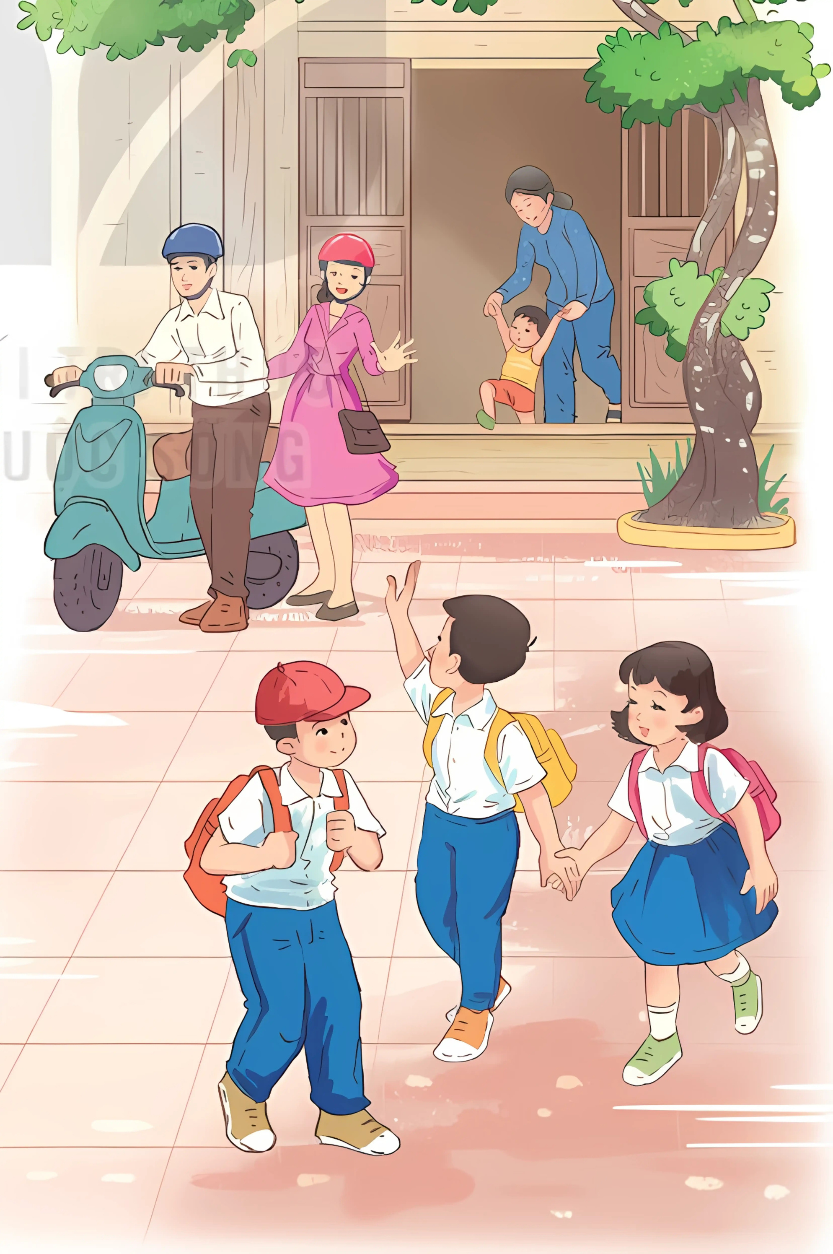



Slide 3

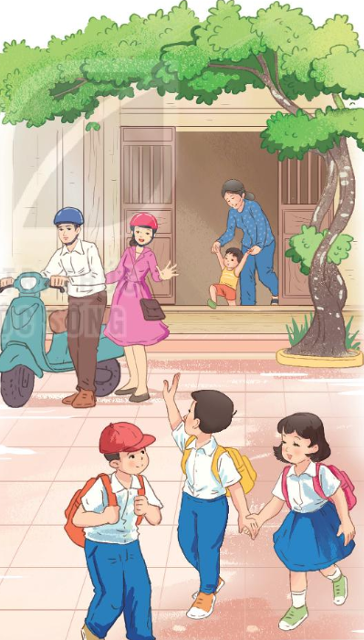
Ngưỡng cửa
Nơi ấy ai cũng quen
Ngay từ thời tấm bé
Khi tay bà, tay mẹ
Còn dắt vòng đi men.
Nơi bố mẹ ngày đêm
Lúc nào qua cũng vội
Nơi bạn bè chạy tới
Thường lúc nào cũng vui.
Nơi ấy đã đưa tôi
Buổi đầu tiên đến lớp
Nay con đường xa tắp
Vẫn đang chờ tôi đi.
Nơi ấy ngôi sao khuya
Soi vào trong giấc ngủ
Ngọn đèn khuya bóng mẹ
Sáng một vầng trên sân.
(Vũ Quần Phương)

Slide 4




Ngưỡng cửa
Nơi ấy ai cũng quen
Ngay từ thời tấm bé
Khi tay bà, tay mẹ
Còn dắt vòng đi men.
Nơi bố mẹ ngày đêm
Lúc nào qua cũng vội
Nơi bạn bè chạy tới
Thường lúc nào cũng vui.
Nơi ấy đã đưa tôi
Buổi đầu tiên đến lớp
Nay con đường xa tắp
Vẫn đang chờ tôi đi.
Nơi ấy ngôi sao khuya
Soi vào trong giấc ngủ
Ngọn đèn khuya bóng mẹ
Sáng một vầng trên sân.
(Vũ Quần Phương)
Cùng chia đoạn

Slide 5






CÙNG TÌM HIỂU
“Nơi ấy” trong bài thơ chỉ cái gì?
"Nơi ấy" đã chứng kiến những điều gì trong cuộc sống của bạn nhỏ?
Theo em, hình ảnh “con đường xa tắp” muốn nói đến điều gì?
Ngưỡng cửa đã nhắc bạn nhỏ nhớ tới những ai, giúp bạn nhỏ cảm nhận điều gì về những người đó?

Slide 6


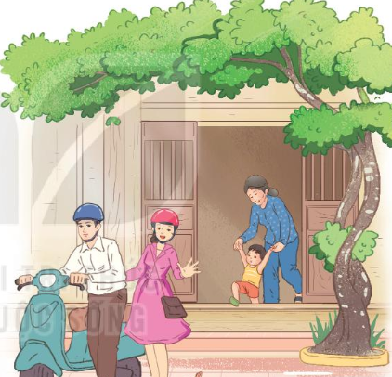
“Nơi ấy” trong bài thơ chỉ cái gì?
“Nơi ấy” trong bài thơ chỉ ngưỡng cửa – nơi gợi lên bao kỉ niệm của bạn nhỏ

Slide 7

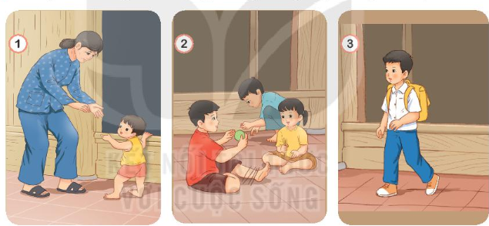

Nơi ấy" đã chứng kiến những điều gì trong cuộc sống của bạn nhỏ?
Tập đi
Bạn bè tới chơi
Ngày đầu tiên đi học

Slide 8

Theo em, hình ảnh “con đường xa tắp” muốn nói đến điều gì?
a. Hành trình học tập còn dài lâu
b. Nhiều điều mới mẻ chờ đón em ở phía trước
c. Đường đến tương lai còn xa
d. Nêu ý kiến khác của em.

Slide 9

Ngưỡng cửa đã nhắc bạn nhỏ nhớ tới những ai, giúp bạn nhỏ cảm nhận điều gì về những người đó?
Ngưỡng cửa đã nhắc bạn nhỏ nhớ tới:
- Bà, bố và mẹ: Giúp bạn ấy cảm nhận được tình yêu thương, sự chăm sóc mà gia đình dành cho mình
- Bạn bè: Giúp bạn ấy cảm nhận được niềm vui khi có các bạn

Slide 10

Học thuộc 3 khổ thơ đầu
Nơi ấy ai cũng quen
Ngay từ thời tấm bé
Khi tay bà, tay mẹ
Còn dắt vòng đi men.
Nơi bố mẹ ngày đêm
Lúc nào qua cũng vội
Nơi bạn bè chạy tới
Thường lúc nào cũng vui.
Nơi ấy đã đưa tôi
Buổi đầu tiên đến lớp
Nay con đường xa tắp
Vẫn đang chờ tôi đi.

Slide 11




Nội dung chính của bài đọc là gì?
Bài thơ nói về ngưỡng cửa ngôi nhà. Đây chính là nơi chứng kiến tất thảy mọi hoạt động của gia đình. Từ khi con lớn lên, con học tập, vui chơi cho tới cả khi vào giấc ngủ, ngưỡng cửa vẫn ở cạnh, song hành cùng gia đình mình.

Slide 12


